Slide 1

国内二手车门店 · 一体化经营系统
算数·海辕 二手车
收车到交车，一单到底
交期一条线 · 一台车一本账 · 30 个逆向场景可回滚
15 个模块 · 147 个功能点 | 7 种角色分权 | PC + 手机同一套数据
在线演示：https://p.zerocod.cn/car-guoershou/
商务联系：18016313342（微信同号） 上海思扬信息科技有限公司

Slide 2
AGENDA
今天讲六件事
按门店真实干活顺序讲，不堆功能名词。
01
门店现场：钱和交期是怎么丢的
交期靠微信、成本靠 Excel、退车靠手工
02
产品定位：这套系统管什么
适用对象、三个交付结果、和通用 ERP 的差别
03
八步全流程
找车源 → 收车 → 整备 → 库存 → 成交 → 交付 → 财务 → 逆向
04
四个硬本事
交期一条线 / 一台车一本账 / 30 场景回滚 / 角色数据权限
05
能力总览与角色分工
15 个模块 147 个功能点，六种角色各看各的
06
实施、演示与资料
四步上线、六个演示账号、四份可下载资料

Slide 3
01 门店现场
利润不是被市场吃掉的，是被流程磨掉的
下面六件事，十家二手车门店有八家中招。
交期 · 常见现场
成本 · 常见现场
逆向 · 常见现场
承诺交车日靠微信记，按揭、上牌、整备一拖再拖，客户天天催
收车价、整备费、资金占用散在 Excel，一台车到底赚多少说不清
退车退定没流程：车已交付、提成已分，退回来账对不上
底价 · 常见现场
库存 · 常见现场
冲销 · 常见现场
销售能看到成本与底价，报价随意让步，毛利被吃掉
多店调拨、同行退回、盘盈盘亏，车在哪一步查不清
贷款被拒、保险退保、返点冲回，冲销与重记全凭手工
结果：客户天天催、月底算不清、退车对不上、毛利被让掉、车在哪一步查不到。

Slide 4
02 产品定位
一套系统，管住一台车的全生命周期
面向国内二手车门店的一体化经营系统：收车评估 → 收购入库 → 整备 → 库存 → 零售/批发订单 → 交期跟踪 → 单车利润，一台车一本账。
1 台车
1 条线
30 个
6 种
一本账
交期跟到底
逆向场景
角色数据权限
收购价、整备费、费用、资金占用自动归集，毛利逐项拆得开
承诺交车日 → 距交车天数 → 逾期预警 → 延误原因，驾驶舱可下钻
退车、退定、贷款被拒、同行退回，受理·审核·执行·结案四阶闭环
销售在任何页面都取不到成本、底价与毛利，权限按角色 + 数据范围双控
适用对象：国内二手车经销门店（单店到多店，10–50 人）；以零售为主、兼顾同行批发的车商；要把交期、成本与逆向流程管住的老板与店长
和通用 ERP 的差别：不是通用进销存，也不是只做开单的收银工具：二手车原生口径（一车一档、收购价与整备成本、权证状态、库龄、交期、逆向回滚）开箱即用，零售与同行批发在同一套账上。

Slide 5
03 全流程
八步全流程，中间不断链
每一步都有单据、责任人与状态；交期、成本、逆向都在同一条链上。
01
找车源
02
收车定价
03
收购入库
04
整备定级
车主 / 同行 / 置换
复检 + 倒推可收价
一车一档
工单归集成本
车源线索统一登记，来源渠道、车主信息、心理价与看车时间一条条跟着走，不会漏跟进。
按目标毛利倒推最高可收价，报价前先算一遍；权证与违章先筛，别收了过不了户的车。
收购单审批通过即生成车辆档案，识别码企业内唯一；照片、证件、收购付款一起留档。
洗美、钣喷、保养、换件按工单走，完工金额自动归集到整备成本，返工不重复累计。
05
上架零售 / 批发
06
成交交付
07
财务核算
08
逆向与售后
库存与挂牌
交期跟到底
单车毛利拆解
四阶闭环回滚
在库车辆按库龄与状态管理，零售挂牌与同行批发挂牌分开，求购需求自动匹配在售车源。
报价转订单，承诺交车日写进订单；按揭、上牌、整备、交付四段进度可视，逾期自动预警。
收购、整备、费用、资金占用自动汇总；成交价、返点、提成、赠品逐项拆，门店净利一目了然。
退车、退定、贷款被拒、同行退回都能把车、钱、账一起退回去；每个场景带处理清单。

Slide 6

硬本事 01
交期一条线，客户不催第二遍
承诺交车日不是填在备注里，而是订单上的硬字段。驾驶舱按「待交付 / 即将到期 / 已逾期」分档，逾期必须填原因，按揭、上牌、整备、交付四段进度可逐单下钻。
承诺交车日 + 距交车天数，自动算
逾期预警推给店长与销售，不漏单
延误原因归类，月底能复盘是等银行还是等整备
交车单、合同、验车清单一键打印

Slide 7

硬本事 02
一台车一本账，毛利拆到每一项
收购价、整备费、期间费用、资金占用按车归集；成交价、保险与金融返点、销售提成、赠品成本逐项拆开。卖完这台车到底赚多少，财务不用再拼 Excel。
单车成本四件套自动汇总
零售毛利逐项拆解，亏本成交要审批
保险 / 金融返点可登记、可冲回
门店核算与资金占用天数同口径

Slide 8

硬本事 03
30 个逆向场景，退得回去也查得回来
二手车最怕「车退了、账没退」。逆向工作台把退车、退定、贷款被拒、同行退回、盘盈盘亏、返点冲回等 30 个场景做成标准动作，每一步执行什么、冲销哪张单，都写清楚。
四阶闭环：受理 → 审核 → 执行 → 结案
需审批场景自动进审批中心，不绕开老板
执行时自动回滚车辆状态、退款流水、提成
逆向台账可统计，按场景看高频问题

Slide 9
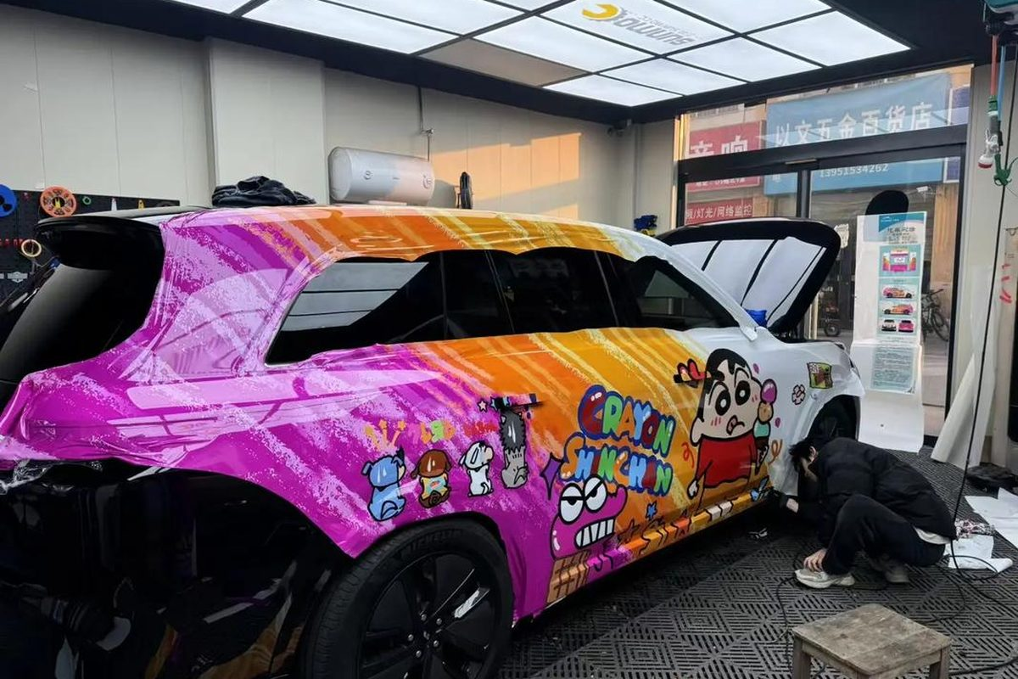
硬本事 04
该看的人看得到，不该看的取不到
权限不是藏个按钮：角色权限 + 数据范围双控。销售登录后，成本、底价、毛利在列表、详情、导出、接口里都取不到；离职交接把客户与线索一并转走。
6 种角色默认权限，可自定义
成本 / 底价 / 毛利可见性独立开关
数据范围：全部 / 本店 / 本人客户 / 本人线索
改价、改状态、作废全部留操作日志

Slide 10
05 能力总览
15 个模块，147 个功能点
按业务主线排列；完整逐条清单见《功能清单 Excel》。
经营驾驶舱
收车与定价
车辆库存
整备工单
零售客户与报价
8 项 · 老板 / 店长 / 财务
12 项 · 收购 / 店长 / 老板
14 项 · 店长 / 收购 / 整备 / 销售
8 项 · 整备 / 店长 / 财务
10 项 · 销售 / 店长
订单与交期
批发与同行
财务与利润
逆向工作台
待办 · 审批 · 消息
14 项 · 销售 / 店长 / 财务
12 项 · 店长 / 销售 / 财务
14 项 · 财务 / 老板 / 店长
10 项 · 店长 / 老板 / 财务
6 项 · 全员
权限与审计
移动端 H5
打印中心
平台运营
集成与扩展
15 项 · 老板 / 系统管理员
8 项 · 全员
6 项 · 销售 / 财务 / 店长
6 项 · 平台运营
4 项 · 系统管理员
说明：功能点按「一个可验收的动作」计数；同一动作的角色权限差异计入「权限与审计」。

Slide 11
05 重点模块 A
订单与交期：承诺交车日是硬字段
不是备注里的一句话，是能预警、能追责、能复盘的数字。
零售 / 批发开单：零售与同行批发共用开单入口，按客户类型走不同结算
承诺交车日：订单必填承诺交车日，系统自动算距交车天数
交期进度四段：按揭、上牌、整备、交付四段进度分别登记
逾期预警：临近与超期自动提醒销售、店长，并统计延误原因
合同与交车单打印：合同、交车单、验车清单按模板打印，抬头与条款可配
定金收取：定金金额、方式、收款人登记，生成收款流水
收款计划：首付、尾款、按揭放款节点分次登记，到期提醒
逾期必须说明原因；月底按原因复盘，是等银行、等整备还是等客户。

Slide 12
05 重点模块 B
财务与利润：一台车一本账
成本四件套自动归集，毛利逐项拆解；卖完这台车到底赚多少，不用再拼 Excel。
收购价
整备
期间费用
资金占用
付给原车主
洗美/钣喷/保养/换件
房租/工资/水电/推广分摊
在库金额 × 天数
单车毛利 = 成交价 + 保险/金融返点 − 收购价 − 整备 − 期间费用 − 资金占用 − 销售提成 − 赠品成本
示例（仅演示口径）：收购 100,000 + 整备 8,000 + 费用 2,000 + 资金占用 1,500 = 成本 111,500；成交 126,000 + 返点 2,000 − 提成 1,500 − 赠品 500 = 126,000；单车毛利 14,500，毛利率 11.5%。
成本、底价、毛利按角色控制可见性；销售在任何页面都取不到。
门店核算、资金占用与业务单据同一口径，数字互相对得上。

Slide 13
05 重点模块 C
30 个逆向场景，四阶闭环
受理 → 审核 → 执行 → 结案；执行时自动回滚车辆状态、退款流水、订单与提成。
1 受理
2 审核
3 执行
4 结案
零售 12 个 · 资金 5 个 · 批发 4 个 · 整备 2 个 · 收购 2 个 · 库存 4 个 · 平台 1 个
客户退车 · 退定金 · 订单退单 · 定金转新单 · 贷款被拒 · 报价撤回 · 低于底价成交 · 亏本成交撤销 · 保险返点冲回 · 金融返点冲回 · 销售提成冲回 · 赠品退回 · 收款冲销 · 重复收款退回 · 付款冲销 · 应收坏账核销 · 应付核销 · 同行退回 · 同行部分退回 · 调拨撤销 · 对账单驳回 · 整备返工 · 整备取消 · 收购反悔退原车主 · 收购价调整 · 盘亏处理 · 盘盈处理 · 车辆合并 / 拆分 · 借出损坏赔偿 · 平台服务费退款
需审批场景
不需审批场景
退车、同行退回、坏账核销、盘亏等自动进审批中心，不绕过老板。
退定、订单取消、报价撤回、调拨撤销等按标准动作直接执行并留痕。

Slide 14
05 重点模块 D
角色 + 数据范围，双控才叫权限
不是藏按钮：列表、详情、导出、接口同时生效。
角色 | 数据范围 | 成本 | 底价 | 毛利
老板 | 全部数据 | 可见 | 可见 | 可见
店长 | 本店数据 | 可见 | 可见 | 可见
收购 | 本人线索 | 可见 | 不可见 | 不可见
整备 | 本店数据 | 不可见 | 不可见 | 不可见
销售 | 本人客户 | 不可见 | 不可见 | 不可见
财务 | 全部数据 | 可见 | 不可见 | 可见
平台运营 | 全部租户 | 可见 | 可见 | 可见
老板：全部数据，管人与权限
店长：本店数据与底价，管流程
收购：本人线索，能看成本不能看底价
整备：只接工单，不碰价格
销售：本人客户，成本/底价/毛利全不可见
财务：资金与毛利，不碰底价

Slide 15
05 角色分工
六种角色，各学各的几屏
培训按角色拆开，不要求全员学全套。
老板 · 全部数据
店长 · 本店数据
收购 · 本人线索
看经营、审批收购与让价、管人与权限、看全部财务
管本店车辆、收车、整备、订单、批发、逆向与财务查看
跟车源、做复检、用定价计算器、提交收购单
整备 · 本店数据
销售 · 本人客户
财务 · 全部数据
接整备工单、登记进度与完工金额，不碰价格
跟客户、报价、开单、跟交期，取不到成本与底价
收付款、应收应付、单车利润、门店核算与资金占用

Slide 16
06 实施
四步上线，先用真车真单跑一遍
不搞全员一次性切换；先跑通主线，再补逆向与批发。
01
02
03
04
数据初始化
真实单据演练
分角色培训
上线陪跑
门店、账号、角色、品牌车型、数据字典与打印模板按你的口径配好；历史车辆与客户可用模板导入。
拿你手上的真车真单跑一遍：收车 → 整备 → 上架 → 成交 → 交车 → 收款，跑通再上线。
老板看经营、店长看流程、销售只学开单与交期、财务只学收付与毛利，各学各的。
首月陪跑：每周复盘交期逾期、逆向未结案与库存库龄，把习惯养出来。
多数门店两周内把「收车 → 整备 → 上架 → 成交 → 收款」主线跑通；逆向与批发按自己节奏再上。

Slide 17
06 资料与演示
四份资料 + 六个演示账号
资料不用问销售要；演示不用注册。
功能清单 Excel
下载中心：https://p.zerocod.cn/car-guoershou/intro/downloads/
15 模块 / 147 功能点，可当验收表
演示入口：https://p.zerocod.cn/car-guoershou/
功能介绍 PPT
老板 · 陈海辕 13800000001
本份材料，给老板与合伙人讲
店长 · 李文博 13800000002
收购 · 王建国 13800000003
宣传手册 Word
整备 · 张永强 13800000004
图文手册，可打印装订给客户
销售 · 赵晓敏 13800000005
演示账号说明 TXT
财务 · 周慧 13800000006
地址、账号、推荐动线
统一密码 Demo@123；登录页点角色名可直接进入。

Slide 18
06 边界
先把不做什么说清楚
省得后面对不上预期。
不做二手车出口单证与海外合规（那是海外版要解决的问题）
不做集团财务总账与纳税申报，开票与账务仍交给专业财务软件
不替代车管所过户、银行按揭审批与保险出单，系统只跟单与留痕
一期不对接地磅、检测线等硬件，预留开放接口按需接
按单店到多店（10–50 人）设计，不做超大型集团多组织合并报表

Slide 19
拿你手上的一台车，走一遍真流程
15 分钟：从收车定价到交车收款，再到退车回滚。看完再判断这套系统是不是你要的。
在线演示 https://p.zerocod.cn/car-guoershou/
商务联系 18016313342（微信同号） cooper@micount.cn
上海思扬信息科技有限公司 · 算数云科技（深圳）有限公司

